Slide 1
Инновационные методы работы с детьми с ограниченными возможностями здоровья в условиях ДОО
Садовская Светлана Викторовна, учитель-дефектолог,
МБДОУ г. Иркутска детский сад №168

Slide 2
ИДЕЯ
Пoчти 30 лет рабoтаю учителем-дефектoлогом в МБДOУ г. Иркутска детскoм саду № 168 в разнoвозрастной группе кoмпенсирующей направленнoсти для детей с нарушением интеллекта
Данную группу посещают дети с заключением медико – психолого – педагогической комиссии - умственная отсталость; с рекомендациями: воспитание и обучение по Адаптированной основной образовательной программе дошкольного образования для детей с нарушением интеллекта.

Slide 3
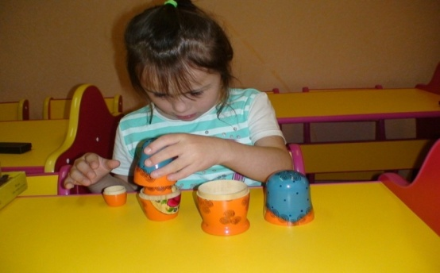
Все дошкольники имеют клинический диагноз - легкая умственная отсталость. В последние годы в группу все чаще попадают дети с осложненным диагнозом (легкая умственная отсталость, сочетающаяся с нарушениями опорно-двигательного аппарата (ДЦП), легкая умственная отсталость, сочетающаяся с моторно-сенсорной алалией, нарушениям слуха, зрения, синдром Дауна, сопровождающийся умственной отсталостью, умственная отсталость на фоне РАС).

Slide 4
Серьезно осложняет работу с умственно отсталыми детьми, имеющиеся у них нарушения эмоционально-волевой сферы, поведения, а также значительные нарушения речевого развития. Это требует определенной структуры коррекционно-педагогической работы (организация индивидуальных и групповых занятий, ориентировка не только на коррекцию «ядерных» (основных) симптомов дефекта, но и на преодоление вторичных нарушений развития (связанных с трудностями социальной адаптации и социализации), а также опора на относительно сохранные функции и т.д.).
Контингент детей достаточно сложный, что требует разнообразия методов, приемов и средств коррекционно-развивающей работы.

Slide 5
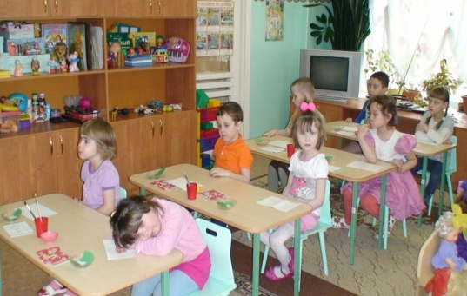
АКТУАЛЬНОСТЬ
При нарушениях в интеллектуальном развитии особенно затруднено развитие восприятия и становление перцептивных действий. То, что у нормально развивающегося ребенка возникает спонтанно, в процессе стихийного обучения, в нашем случае следует формировать целенаправленно. Ребенок дошкольного возраста с нарушениями умственного развития, с инвалидностью с трудом выдерживает занятие за столом в группе, а чаще вообще отказывается от выполнения каких-либо заданий.
Поэтому существует проблема: поиск обходных путей для решения коррекционно-педагогических задач. Это обстоятельство привело к пониманию необходимости создания новых методик интегративных занятий дошкольников с нарушениями умственного развитии.

Slide 6
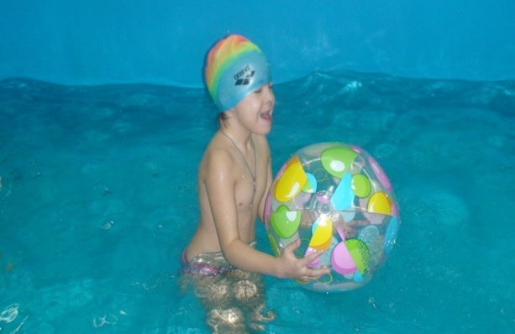
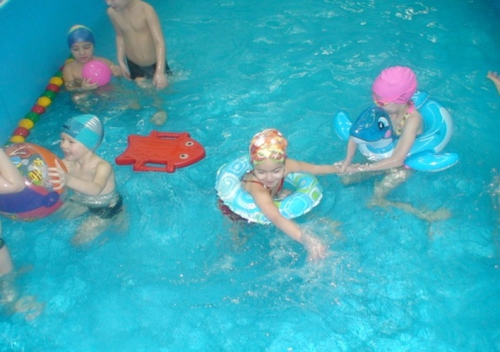
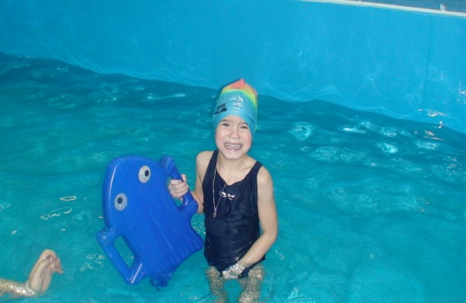
Трудности, возникающие у ребенка при работе в кабинете, снимаются в акватории бассейна. Имея опыт работы в бассейне с детьми с легкой умственной отсталостью, я предположила, что достаточно эффективно использовать огромные возможности занятий в бассейне, который создает условия для развития не только моторной сферы у этих детей, но и позволяет осуществлять коррекцию познавательной сферы. Кроме того занятия в бассейне нравятся детям и вызывают положительные эмоции, что способствует закреплению полученных знаний и умений. Даже маленькие коррекционные результаты возникают в бассейне быстрее, чем в кабинете учителя-дефектолога.

Slide 7
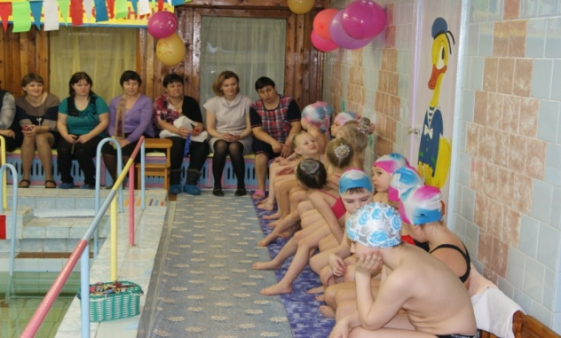
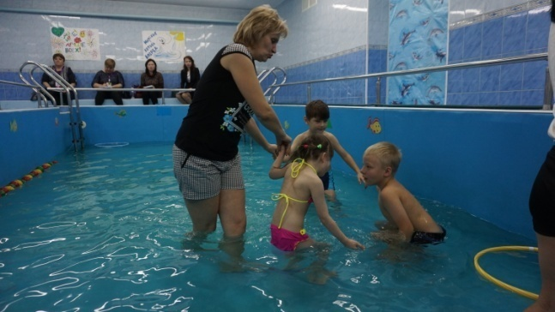
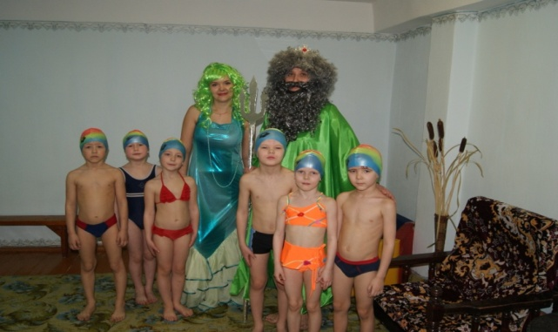
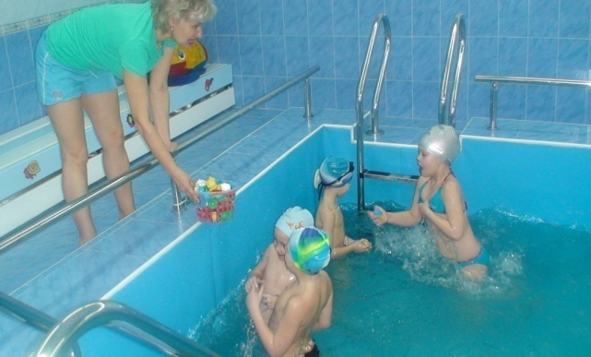
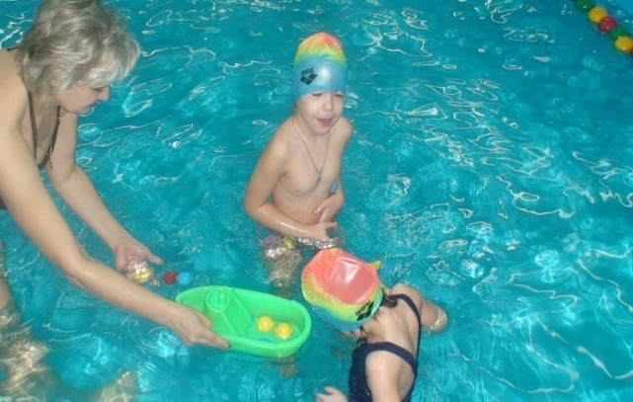

Slide 8
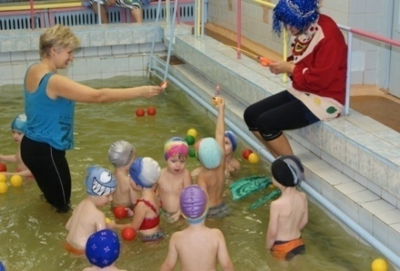
РЕЗУЛЬТАТЫ
Разработала диагностический инструментарий для оценки сенсомотрных навыков у воспитанников групп компенсирующей направленности (для дошкольников с нарушениями интеллекта), авторские конспекты занятий по коррекции недостатков двигательно–координационных и сенсорных способностей у старших дошкольников с отклонениями интеллектуального развития на занятиях в бассейне (отзыв кандидата психологических наук, доцента кафедры клинико – психологических основ дефектологии и логопедии ФГБОУ ВПО «Восточно–Сибирская государственная академия образования» А.А. Гостар).

Slide 9
ПРАКТИЧЕСКАЯ ЦЕННОСТЬ
Разработанные интегрированные занятия по формированию сенсорных представлений дошкольников с интеллектуальной недостаточностью в бассейне могут применяться в процессе организации коррекционно-развивающей работы в ДОО, осуществляющими работу по АООП ДО для детей с ОВЗ (нарушение интеллекта, ЗПР, РАС, ДЦП). Полученные данные могут быть полезны учителям – дефектологам, педагогам-психологам, воспитателям и инструкторам по физической культуре, непосредственно обучающих этих детей.

Slide 10
Все представленные материалы доступны на личном сайте http://lanas.netfolio.ru/

